Slide 1
KHAI THÁC NGỮ LIỆU VĂN BẢN
Giảng viên hướng dẫn: | TS. Nguyễn Trường Sơn TS. Nguyễn Tiến Huy TS. Lê Thanh Tùng
Notes:
Chào thầy và các anh chị đến với buổi seminar môn Khai thác ngữ liệu văn bản của chúng em dưới sự hướng dẫn của các thầy …

Slide 2
Diffusion Attentive Attribution Maps (DAAM)
Nhóm Pinky: | Nguyễn Thị Thu Duyên – 22C11005 Trần Minh Thiện – 22C11024 Đặng Hoàng Minh Triết – 22C11048
Notes:
Hôm nay nhóm chúng em xin được trình bày về Diffusion Attentive Attribution Maps (gọi tắt là DAAM). Nhóm chúng em gồm 3 thành viên: ….

Slide 3
TABLE OF CONTENTS
01
02
03
04
05
06
Giới thiệu
Phương pháp tiếp cận
Phân tích gán nhãn
Phân bố thị giác
Phân tích ngữ nghĩa trực quan
Demo và
Kết luận
Notes:
Trong buổi báo cáo hôm nay chúng em sẽ đi qua 6 phần mục bao gồm:
Phần 1: Giới thiệu sơ bộ về DAAM và các công trình liên quan
Phần 2: Phương pháp tiếp cận với các nội dung về latent diffusion model và các thuật ngữ, cơ chế liên quan
Phần 3: Phương pháp phân tích gán nhãn đối tượng
Phần 4: Phân bố thị giác về sự tương tác giữa các cặp bản đồ nhiệt
Phần 5: Phân tích ngữ nghĩa trực quan sẽ nói về ảnh hưởng của các cohyponym và tính từ
Phần 6: Phần demo và kết luận đối với bài toán này

Slide 4
01
GIỚI THIỆU

Slide 5
DAAM là gì?
Là một phương pháp phân tích thuộc tính văn bản – hình ảnh trên mô hình Stable Diffusion
Phương pháp này được đánh giá bởi con người dựa trên:
khả năng phân đoạn ngữ nghĩa trên danh từ
chất lượng phân bố tổng quát trên toàn thể văn bản
Xem xét vai trò của cú pháp trong không gian pixel, mô tả các mẫu tương tác bản đồ nhiệt head-dependent cho các mối quan hệ phụ thuộc phổ biến
Đưa ra giả thiết rằng các cohyponym làm giảm chất lượng tạo sinh ảnh và các tính từ có phạm vi ảnh hưởng quá rộng
Notes:
Đến với phần giới thiệu, trước hết em xin được giới thiệu sơ lược qua về DAAM.
Đây là một phương pháp nhằm phân tích thuộc tính văn bản hình ảnh trên cơ sở mô hình stable diffusion.
Phương pháp này đã được nghiên cứu và đánh giá trực quan bới con người dựa trên khả năng phân đoạn ngữ nghĩa trên danh từ cũng như chất lượng phân bố tổng quát trên toàn thể văn bản
Đồng thời phương pháp này còn xem xét vai trò của cú pháp trong không gian pixel của ảnh được sinh ra bởi mô hình stable diffusion, mô tả các mẫu tương tác bản đồ nhiệt head-dependent cho mười mối quan hệ phụ thuộc phổ biến
Ngoài ra, báo cáo này còn nêu lên giả thiết rằng các cohyponym có thể làm giảm chất lượng tạo sinh hình ảnh và các tính từ có phạm vi ảnh hưởng khá rộng trong mô hình stable diffusion

Slide 6
CÁC CÔNG TRÌNH LIÊN QUAN
Mục đích chính
Hiểu các mạng nơ ron dưới góc nhìn của ngôn ngữ máy tính nhằm làm thông tin trở nên hữu ích hơn
Năm 2019
Năm 2021
Năm 2022
Áp dung:
sự xáo trộn văn bản
trực quan hoá sự chú ý
=> để liên kết các thông tin đầu vào quan trọng với đầu ra của các mô hình ngôn ngữ lớn
Kiểm tra các cấu trúc ngôn ngữ trong các mô hình, chẳng hạn như việc thăm dò các biến đổi để hiểu mức độ ảnh hưởng của động từ
Kiểm tra về visual-grounding trong các biến đổi hình ảnh thành văn bản
Củng cố cross-attention maps nhằm mục đích chỉnh sửa chính xác các hình ảnh được tạo bằng văn bản
Dùng các gợi ý phủ định để loại bỏ các thuộc tính không mong muốn
Notes:
Tiếp đến là các công trình liên quan.
Từ khi các mô hình học sâu, hay xa hơn là các mô hình tạo sinh ra đời, chúng ta càng được thôi thúc không ngừng việc giải thích các cơ chế và thông tin ẩn đằng sau các lớp của một mạng nơ ron bất kì.
Đặc biệt là mô hình stable diffusion khi mà kết qủa của chúng tạo nên những ấn tượng đáng kể đối với người dùng, việc nghiện cứu nhằm hiểu sự ảnh hưởng thông tin đầu vào đối với đầu ra ngày càng được chú trọng.
Cụ thể
Năm 2019, một số các nghiên cứu về sự xáo trộn văn bản và trực quan hoá sự chú ý nhằm liên kết các phần quan trọng của thông tin đầu vào đối với đầu ra của các mô hình ngôn ngữ lớn đã được đề xuất
Năm 2020, một số báo cáo về nút thắt cổ chai của thông tin trong việc liên kết dữ liệu đầu vào và đầu ra của các mô hình ngôn ngữ lớn.
Qua năm 2021, các nhà nghiên cứu tiếp tục kiểm tra các cấu trúc ngôn ngữ trong các mô hình, chẳng hạn như việc thăm dò các biến đổi của kết quả đầu ra nhằm đánh giá mức độ ảnh hưởng của động từ đối với các mô hình được nghiên cứu
Năm 2022, tiếp tục mở rộng kiểm tra về nền tảng hình ảnh trong các bước biến đổi từ hình ảnh thành văn bản. Củng cố các bản đồ thu hút sự chú ý chéo nhằm chỉnh sửa chính xác các hình ảnh được tạo bằng văn bản.
Ngoài ra còn có một số nghiên cứu về việc dùng các gợi ý phủ định nhằm loại bỏ các thuộc tính không mong muốn, các khía cạnh như văn phong, chính tả cũng được chú trọng.

Slide 7
02
PHƯƠNG PHÁP TIẾP CẬN

Slide 8
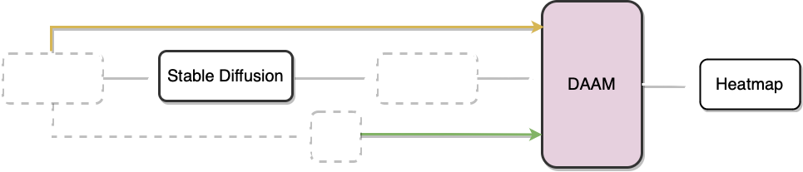
Sơ đồ chung của hệ thống
Notes:
Đến với phần giới thiệu, trước hết em xin được giới thiệu sơ lược qua về DAAM.
Đây là một phương pháp nhằm phân tích thuộc tính văn bản hình ảnh trên cơ sở mô hình stable diffusion.
Phương pháp này đã được nghiên cứu và đánh giá trực quan bới con người dựa trên khả năng phân đoạn ngữ nghĩa trên danh từ cũng như chất lượng phân bố tổng quát trên toàn thể văn bản
Đồng thời phương pháp này còn xem xét vai trò của cú pháp trong không gian pixel của ảnh được sinh ra bởi mô hình stable diffusion, mô tả các mẫu tương tác bản đồ nhiệt head-dependent cho mười mối quan hệ phụ thuộc phổ biến
Ngoài ra, báo cáo này còn nêu lên giả thiết rằng các cohyponym có thể làm giảm chất lượng tạo sinh hình ảnh và các tính từ có phạm vi ảnh hưởng khá rộng trong mô hình stable diffusion

Slide 9
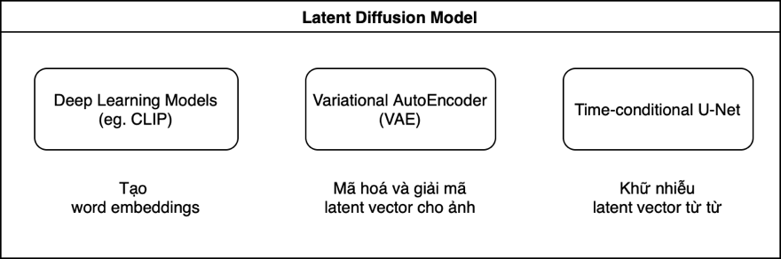
LATENT DIFFUSION MODEL
Latent diffusion model là một loại mô hình sinh ảnh được huấn luyện để sinh ảnh chất lượng cao từ nhiễu ngẫu nhiên thông qua quá trình khử nhiễu dẫn dần.
Chúng thường gồm 3 thành phần chính:
Mô hình ngôn ngữ sâu để tạo ra word embeddings
Bộ mã hóa và giải mã vector tiềm ẩn cho hình ảnh
Mạng U-net có điều kiện thời gian để khử nhiễu các vector tiềm ẩn
Notes:
Về phương pháp tiếp cận
Do phương pháp này nhằm giải thích mối tương quan giữa dữ liệu đầu vào và kết quả đầu ra dựa trên mô hình Stable Diffusion nên chúng ta sẽ đi qua một số khái niệm trong phạm vi diffusion model hay cụ thể hơn là latent diffusion model.
Đây là một loại mô hình sinh ảnh được huấn luyện nhăm sinh ra ảnh chất lượng cao từ nhiễu ngẫu nhiên thông qua qúa trình khử nhiễu dần dần theo cơ chế khuếch tán trong nhiệt động học.
Mô hình này thường gồm 3 thành phần chính:
1. Mô hình ngôn ngữ sâu nhằm tạo ra các word embedding, điển hình ở đây chúng ta có thể sử dụng CLIP
2. Bộ mã hoá và giải mã gọi là Variational AutoEncoder (VAE), bộ này có nhiệm vụ mã hoá hình ảnh thành vector và giải mã vector về thành hình ảnh
3. Mạng U-net có điều kiện thời gian nhằm khử nhiều các vector tiềm ẩn một cách từ từ

Slide 10
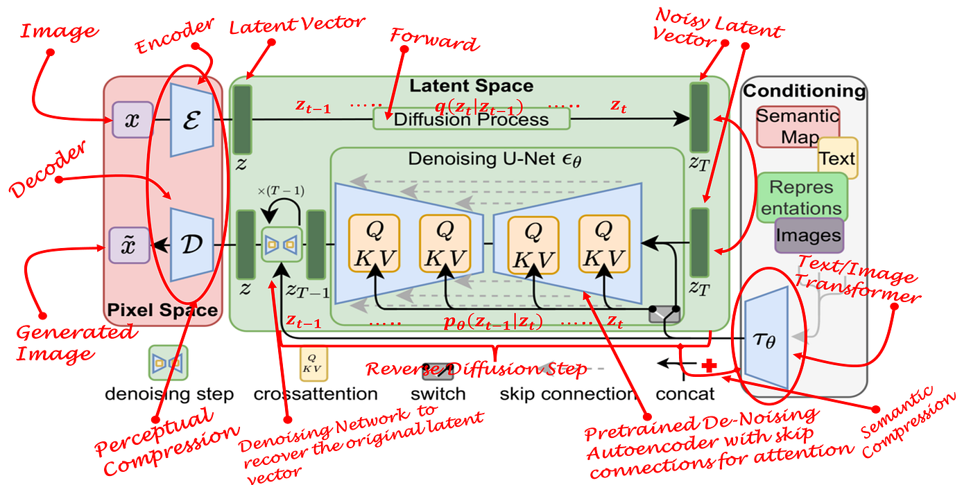
LATENT DIFFUSION MODEL
Khi một hình ảnh vào mô hình sẽ đi qua các bước:
Mã hóa hình ảnh thành vector tiềm ẩn
Thêm nhiễu vào vector tiềm ẩn nhằm huấn luyện mô hình bằng quá trình khuếch tán
Sau khi thỏa điều kiện thời gian, ta nhận được vector tiềm ẩn nhiễu
Để tạo ra một hình ảnh ta lần lượt đi qua các bước:
Khởi tạo vector tiềm ẩn bằng nhiễu ngẫu nhiên
Đưa vào các điều kiện, như một gợi ý bằng văn bản
Khử nhiễu từ từ vector tiềm ẩn bằng U-net
Giải mã vector kết quả thành một hình ảnh
Notes:
Đây là hình mô tả cấu trúc của một latent diffusion model.
Theo đó, khi một hình ảnh đi qua mô hình này sẽ được mã hoá thành vector, vector này đi qua quá trình khuếch tán thuận sẽ được thêm nhiễu từ từ vào cho đến khi thoả điều kiện thời gian, ta trông đợi nhận được một vector nhiễu ở đầu ra
Tiếp đến để tạo sinh một hình ảnh mới, ta khởi tạo vector nhiễu và đưa vào các điều kiện, điển hình là các gợi ý bằng văn bản.
Vector nhiễu sẽ được khử nhiễu dần dần kèm theo các điều kiện bằng mô hình U-net thông qua quá trình khuếch tán nghịch,
Với vector đầu ra này, ta thực hiện giải mã bằng bộ variational autoencoder nhằm chuyển đổi vector mới sinh thành hình ảnh kết qủa

Slide 11
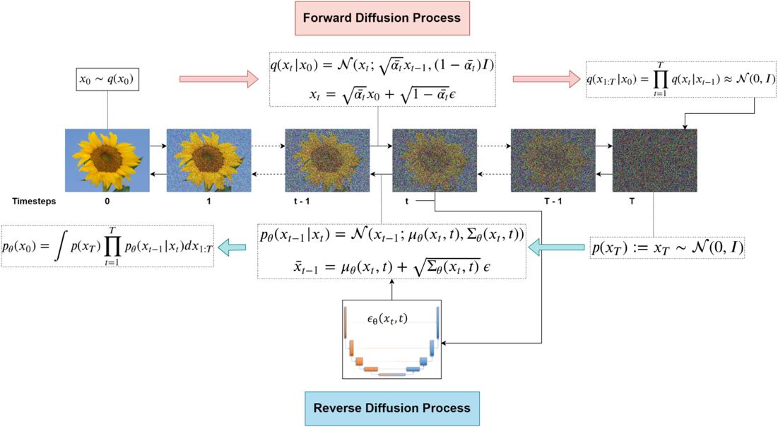
DIFFUSION PROCESS
Quá trình khuếch tán thuận:
Là quá trình phá hủy cấu trúc của dữ liệu một cách có hệ thống và mang tính lặp lại
Hoàn toàn cố định trước hoặc chỉ học một số biến phụ
Quá trình khuếch tán nghịch:
Là quá trình học cách tái tạo lại dữ liệu dựa vào những gì đã được học ở quá trình khuếch tán thuận
Như vậy, với nhân biến đổi thuận là Gaussian, nhân biến đổi nghich cũng là một phân phối Gaussian. Mean và Covariance của phân phối này có thể dùng mạng nơ ron để ước lượng
Cả hai quá trình đều được mô tả bằng chuỗi Markov, nghĩa là trạng thái sau chỉ phụ thuộc vào trạng thái liền kề trước nó.
Notes:
Đã đến lúc học về Diffusion Models – Viblo
Chúng ta vừa tìm hiểu sơ qua về cách một latent diffusion model hoạt động.
Như đã đề cập, mô hình này bao gồm hai quá trình khuếch tán, một là khuếch tán thuận và hai là khuếch tán nghịch. Thế chúng là gì và hoạt động như nào?
Ý tưởng của mô hình này là thực hiện chuyển đổi phân phối dữ liệu vốn đang phức tạp thành một phân phối đơn giản và dễ dàng lấy mẫu hơn, sau đó học cách đảo ngược quá trình này nhằm đưa dữ liệu có phân phối đơn giản về lại với phân phối phức tạp như ban đầu.
Đầu tiên là quá trình khuếch tán thuận, đây là quá trình nhằm mục đích phá huỷ cấu trúc của dữ liệu một cách có hệ thống và mang tính lặp lại, thường thì quá trình khuếch tán thuận sẽ được cố định từ trước hoặc chỉ cần học một số biến phụ. Ở đây ta có thể chọn trước phân phối đầu ra của dữ liệu là N(0,I)
x_t là các biến ẩn có cùng số chiều với dữ lieu đầu vào x_0, T là số bước biến đôỉ.
Quá trình khuếch tán được mô tả bằng một chuỗi Markov, nghĩa là trạng thái x_t chỉ phụ thuộc vào x_t−1
Alpha_t là tốc độ khuếch tán dữ liệu ở bước thứ t
Như đã nói ở trên, với quá trình khuếch tán thuận hoàn toàn cố định, ta cần chọn trước các giá trị alpha. Các giá trị này cần thoả mãn hai điều kiện:
Tổng lượng nhiễu alpha_t phải đủ lớn giúp chuyển phân phối dữ liệu trở thành nhiễu đẳng hướng Gaussian.
Lượng nhiễu ở mỗi bước alpha_t phải đủ nhỏ để có thể đảo ngược được
Giá trị của T phải được chọn trước. Để thoả mãn hai điều kiện trên thì T bắt buộc phải đủ lớn. T càng lớn thì ta có thể làm cho alpha_t càng nhỏ
Quá trình khuếch tán nghịch cũng là một chuỗi Markov có những trạng thái như quá trình thuận nhưng theo chiều ngược lại
Quá trình này còn được gọi quá trình sinh. Phân phối của quá trình sinh có được qua T bước áp dụng nhân biến đổi (tương tự quá trình thuận)
Để đảo ngược được, ta chỉ cần xác định nhân biến đổi ngược p(xt−1∣xt) và biến đổi T bước để thu được x_0
Vì nhân biến đổi thuận là Gaussian và alpha_t đủ nhỏ, nên ta biết rằng nhân biến đổi nghịch cũng là một phân phối Gaussian. Như vậy, mean và covariance của phân phối này thì chúng ta có thể sử dụng mạng neural để ước lượng. Cụ thể ở đây ta có thể dùng u-net để làm việc này

Slide 12
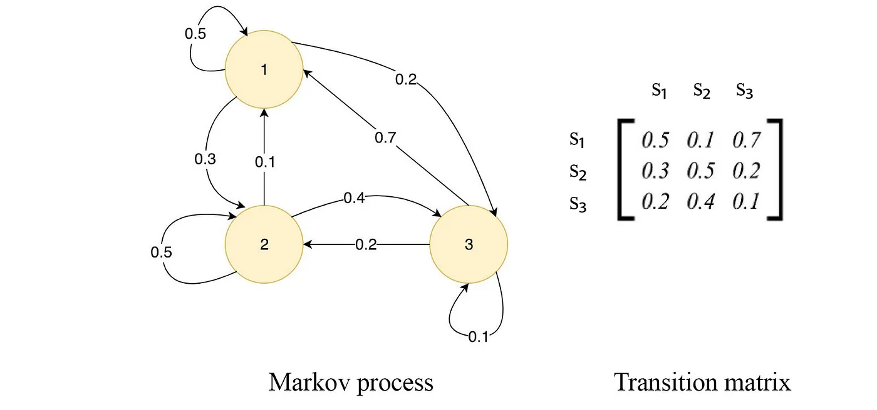
MARKOV CHAIN
Chuỗi Markov là một mô hình ngẫu nhiên mô tả một chuỗi các sự kiện có khả năng xảy ra, mà xác suất xảy ra sự kiện tiếp theo chỉ phụ thuộc vào sự kiện hiện tại.
Chuỗi markov gồm 2 thành phần:
Tập trạng thái S
Ma trận chuyển đổi giữa các trạng thái P, trong đó, phần tử ij thể hiện xác suất chuyển đổi từ trạng thái i sang trạng thái j
Notes:
Như đã đề cập thì quá trình khuếch tán là một chuỗi markov, như vậy chuỗi markov là gì và tại sao chúng ta lại dùng nó trong quá trình này.
Đầu tiên chuỗi markov là một mô hình ngẫu nhiên nhằm mô tả một chuỗi các sự kiện có khả năng xảy ra mà xác suất xảy ra sự kiện tiếp theo chỉ phụ thuộc vào sự kiện hiện tại. Như vậy, ta hi vọng với chuỗi markov ta có thể tính toán cả chiều thuận và chiều nghịch của quá trình khuếch tán mà không có bất kì cản trở nào từ các sự kiện trước đó.
Một chuỗi markov thường gồm 2 thành phần:
- một là tập trạng thái (trong hình có 3 trạng thái gồm s1, s2, s3)
- và hai là ma trận chuyển đổi. Mọi người có thể tham khảo hình trên slide
https://jonathan-hui.medium.com/machine-learning-hidden-markov-model-hmm-31660d217a61

Slide 13
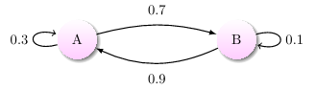
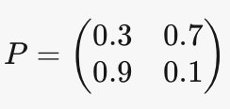
MARKOV CHAIN
Ma trận chuyển đổi trong trường hợp này là:
Như vậy, ma trận chuyển đổi hai bước là:
Notes:
ở đây để cho đơn giản, ta xét chuỗi markov gồm 2 trạng thái A và B và ma trận chuyển đổi trạng thái P
Nếu ta cần chuyển đổi qua hai bước, ta thực hiện nhân ma trận như trên slide để tính xác suất chuyển đổi sau 2 bước
Ứng dụng chuỗi markov này ta có thể thực hiện tính toán tương tự trong các quá trình khuếch tán đã nói ở trên
https://jonathan-hui.medium.com/machine-learning-hidden-markov-model-hmm-31660d217a61
https://brilliant.org/wiki/markov-chains/

Slide 14
DAAM (Diffusion Attentive Attribution Maps )
Những từ trong văn bản ảnh hưởng như thế đến phần nào của hình ảnh ?
Một cách để giải quyết vấn đề này là sử dụng phương pháp đánh giá đóng góp (attribution approaches).
Thường ta sẽ sử dụng các phương pháp đạo hàm trong quá trình lan truyền ngược. Tuy nhiên, nhược điểm là độ chính xác còn chưa cao.
Thay vào đó DAAM sẽ cải tiến một chút:
Bằng sử dụng ý tưởng của NLP để tìm ra các thuộc tính quan trọng trong từ vựng dựa trên sự phân bố của từ trong văn bản.
Notes:
DAAM sẽ trả lời cho câu hỏi: "Những từ trong văn bản ảnh hưởng như thế đến phần nào của hình ảnh ?"
Thường ta sẽ sử dụng các phương pháp đạo hàm trong quá trình lan truyền ngược. Tuy nhiên, nhược điểm là độ chính xác còn chưa được ổn định vì có thể bởi ảnh hưởng bởi các nhiễu.
Thay vào đó DAAM sẽ cải tiế bằng việc sử dụng ý tưởng của NLP để tìm ra các thuộc tính quan trọng trong từ vựng dựa trên sự phân bố của từ trong văn bản.
- Đầu tiên phải nói đến DAAM sử dụng mạng Unet với các điểm ưu việt về phân đoạn hình ảnh tốt và kết quả cho ra cuối cùng sẽ được giữ lại kích thước ban đầu của input đầu vào
- Tuy nhiên, các lớp các nhau sẽ sinh ra nhiều bản đồ nhiệt với các tỷ lệ khác nhau , vì vậy chuẩn hóa nó về khoảng [0,1]
- Sau sẽ sử dụng nôi suy bicubic lên bản đồ nhiệt để mở rộng, sau đó sẽ cộng các bản đồ nhiệt thành một bản đồ nhiệt duy nhất
- Và để tạo ra một bản độ heat-map nhị phân, ta sẽ đặt một ngưỡng threshold để chọn những giá trị theo chuẩn ngưỡng

Slide 15
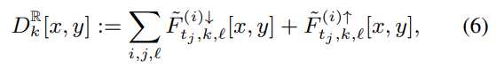
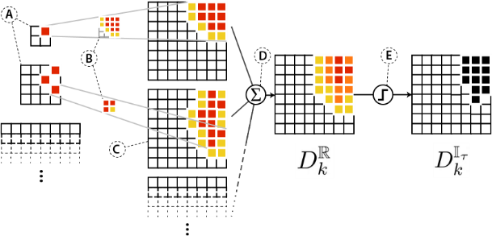
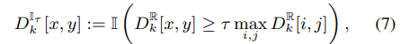
DAAM (Diffusion Attentive Attribution Maps )
Mô hình đề xuất:
Các mảng chú ý đa quy mô từ Phương trình (5) Chuẩn hóa theo khoảng [0,1]
Nội suy bicubic
Dẫn đến các bản đồ mở rộng
Tổng hợp các bản đồ nhiệt qua các lớp như trong Phương trình (6)
Đặt và mapping với ngưỡng từ Phương trình (7).
Notes:
DAAM sẽ trả lời cho câu hỏi: "Những từ trong văn bản ảnh hưởng như thế đến phần nào của hình ảnh ?"
Thường ta sẽ sử dụng các phương pháp đạo hàm trong quá trình lan truyền ngược. Tuy nhiên, nhược điểm là độ chính xác còn chưa được ổn định vì có thể bởi ảnh hưởng bởi các nhiễu.
Thay vào đó DAAM sẽ cải tiế bằng việc sử dụng ý tưởng của NLP để tìm ra các thuộc tính quan trọng trong từ vựng dựa trên sự phân bố của từ trong văn bản.
- Đầu tiên phải nói đến DAAM sử dụng mạng Unet với các điểm ưu việt về phân đoạn hình ảnh tốt và kết quả cho ra cuối cùng sẽ được giữ lại kích thước ban đầu của input đầu vào
- Tuy nhiên, các lớp các nhau sẽ sinh ra nhiều bản đồ nhiệt với các tỷ lệ khác nhau , vì vậy chuẩn hóa nó về khoảng [0,1]
- Sau sẽ sử dụng nôi suy bicubic lên bản đồ nhiệt để mở rộng, sau đó sẽ cộng các bản đồ nhiệt thành một bản đồ nhiệt duy nhất
- Và để tạo ra một bản độ heat-map nhị phân, ta sẽ đặt một ngưỡng threshold để chọn những giá trị theo chuẩn ngưỡng

Slide 16
03
PHÂN TÍCH GÁN NHÃN

Slide 17
3.1 Phân tích gán nhãn đối tượng
Việc đánh giá định lượng một phương pháp luôn là một thách thức
Sử dụng các bộ dữ liệu đã được gán nhãn hiện có để đánh giá DAAM
Nhiệm vụ là DAAM phải đưa ra bản đồ chú thích (attention maps) phù hợp với tập dataset đã được gán nhãn

Slide 18
3.1 Phân tích gán nhãn đối tượng
Sử dụng mô hình Stable Diffusion 2.0 với 30 bước suy luận cho từng hình ảnh và sử dụng bộ giải quyết DPM.
Tạo ra 2 tập dữ liệu validate:
Tập dữ liệu thật "COCO-Gen" sử dụng COCO image captions dataset
Tập dữ giả (Unreal-Gen) dựa vào tập dữ liệu thật nhưng thay thế ngẫu nhiên danh từ trong câu chú thích.
Notes:
Stable Diffusion 2.0 là mô hình chuyển đổi văn bản thành hình ảnh, trong đó quá trình suy luận chạy 30 bước để tạo ra hình ảnh. Bộ giải quyết DPM đảm bảo rằng mô hình Stable Diffusion 2.0 được tối ưu hóa để thực hiện công việc này một cách hiệu quả và ổn định.

Slide 19
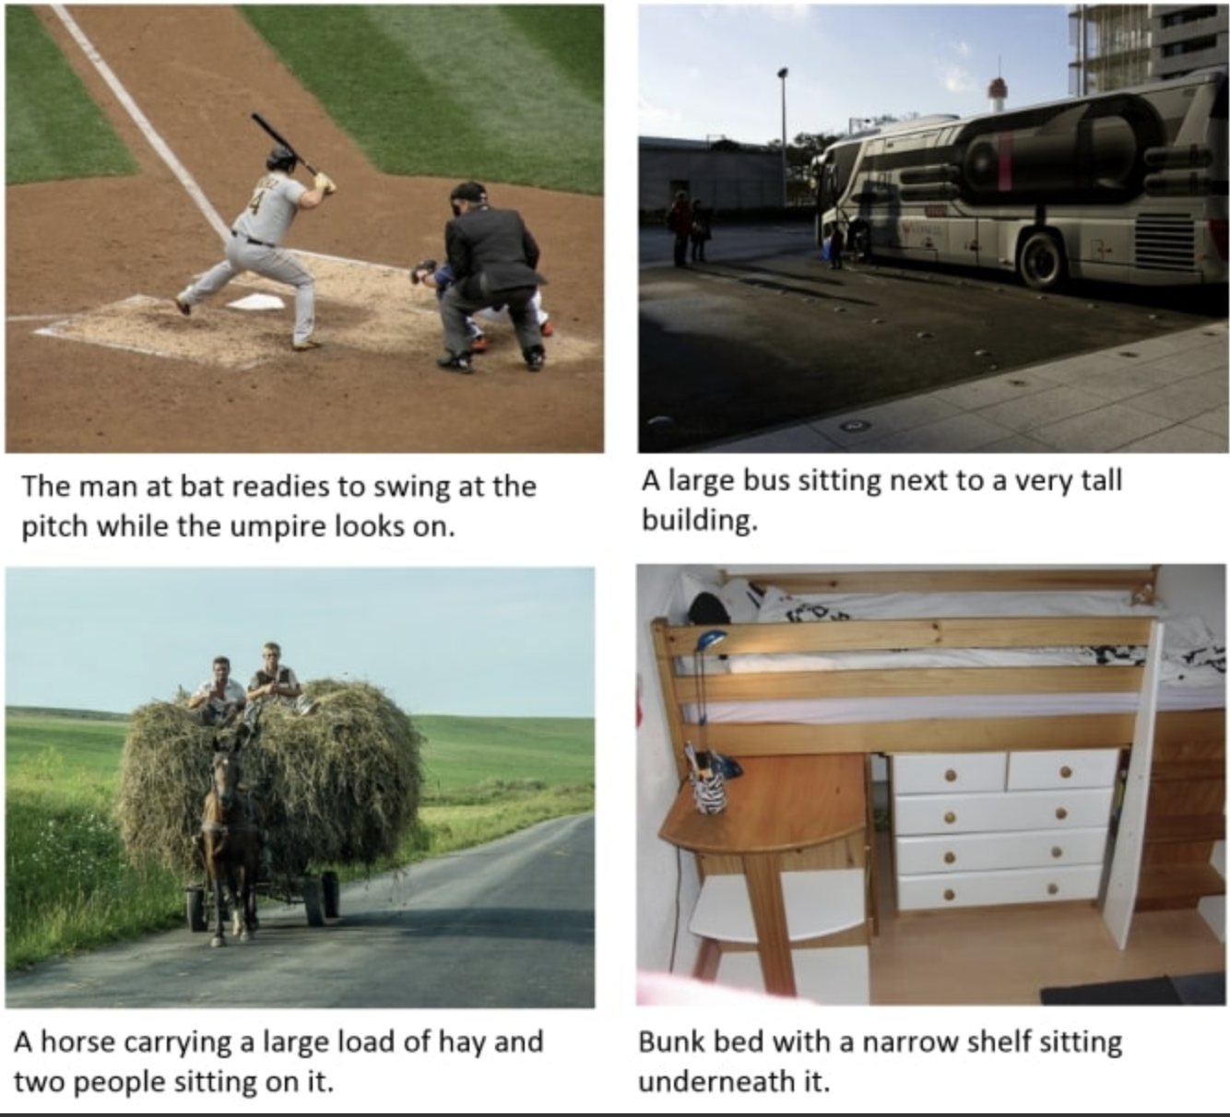
3.1 Phân tích gán nhãn đối tượng
COCO image captions dataset cho bộ dữ liệu thật tên là “COCO-Gen”
Notes:
Chú thích = captions

Slide 20
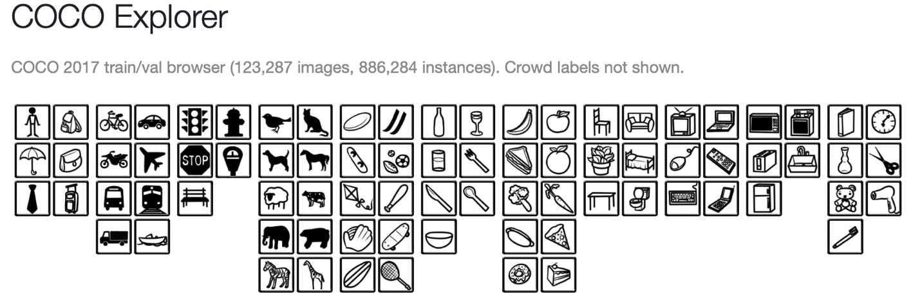
3.1 Phân tích gán nhãn đối tượng
80 lớp đối tượng sử dụng trong tập COCO

Slide 21
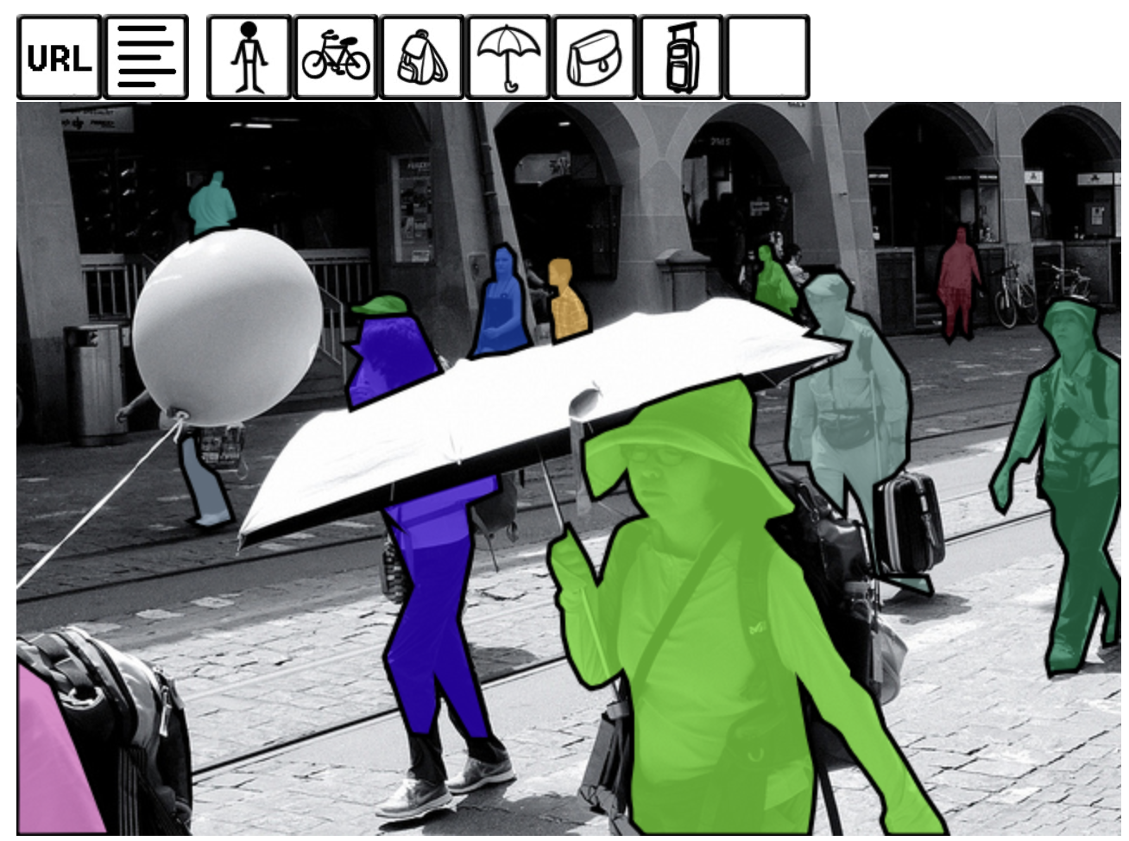
3.1 Phân tích gán nhãn đối tượng
Lớp đối tượng con người

Slide 22
3.1 Phân tích gán nhãn đối tượng
Các danh từ trong câu được sử dụng để tạo ra DAAM segmentation masks.
Một loạt các phân đoạn mặt nạ đã được tạo ra để sử dụng các ngưỡng khác nhau (τ) và được đánh dấu là DAAM-0.3, DAAM-0.4, DAAM-0.5
Kết quả được so sánh cho cả 2 phương pháp học có giám sát và học không giám sát
Các phương pháp có giám sát bao gồm Mask R-CNN, QueryInst, Mask2Former và CLIPSeg.
Các phương pháp không giám sát bao gồm STEGO và PiCIE + H.
Sử dụng chỉ số mIoU (giao điểm trung bình trên sự kết hợp) trên các cặp mong đợi và thực tế của mặt nạ.
Đánh giá được thực hiện đối với các lớp đối tượng giới hạn (mIoU80) và không giới hạn (mIoU∞) theo 80 lớp COCO

Slide 23
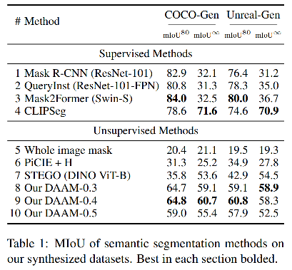
3.1 Phân tích gán nhãn đối tượng
Dòng (1 – 3) bị giới hạn bới 80 lớp của tập COCO.
Dòng (5 – 7) không bị giới hạn bởi số lớp cụ thể và có thể nhận dạng nhiều loại đối tượng.
mIoU∞ → DAAM vượt trội hơn hẳn so với các mô hình đạo tạo trên COCO với chênh lệch từ 22-28 điểm.
mIoU⁸⁰ → DAAM bị thấp hơn khoảng 20 điểm.
CLIPSeg là nó chỉ tập trung vào danh từ và không thể tổng quát hóa cho các loại đối tượng khác nhau (ví dụ như động từ).

Slide 24
3.1 Phân tích gán nhãn đối tượng
Trên tập dữ liệu "Unreal-Gen," cho thấy DAAM khá mạnh mẽ và có khả năng làm việc tốt trong các tình huống không thực tế
Về giá trị của ngưỡng τ, ngưỡng 0.4 hoạt động tốt nhất trên tất cả các phân loại.

Slide 25
3.2 Phân tích gán nhãn tổng quát
Phân tích cho tất cả các phần của câu bao gồm cả động từ và tính từ
Con người đánh giá chất lượng phân bổ của bản đồ DAAM dựa vào thang điểm “five-point Likert scale”
Ví dụ: prompt ”people running", không rõ nơi để phân đoạn trực quan là đâu.
Có thể là đầu gối, bàn chân, cánh tay
Nếu có bản đồ nhiệt thì con người có thể đánh giá tốt hơn

Slide 26
3.2 Phân tích gán nhãn tổng quát
Xây dựng tập dữ liệu từ điển: từ vựng – hình ảnh.
Ngẫu nhiên lấy mẫu 200 từ, trong 14 loại từ phổ biến nhất trong COCO, được trích xuất bằng công cụ spaCy. Tổng cộng có 2.800 ﻿unique word–prompt pairs
Tạo ra các hình ảnh và bản đồ DAAM tương ứng cho tất cả các cặp từ
Thay đổi hạt giống ngẫu nhiên mỗi lần.
Cho người đánh giá với 5 mức độ "kém," "tệ," "tốt," "rất tốt," và "xuất sắc" ứng với bản đồ nhiệt và câu mô tả. Loại bỏ các câu mô tả quá trừu tượng và hình ảnh quá kém.

Slide 27
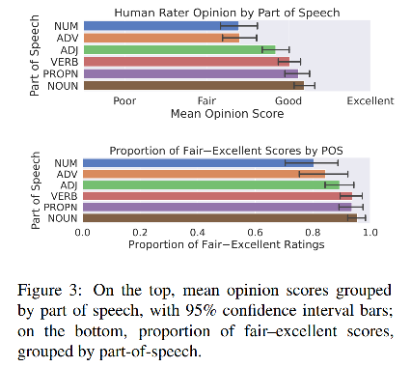
3.2 Phân tích gán nhãn tổng quát
Kết quả đánh giá của 50 người
Không ai tạo ra quá 18% chú thích.
Adj, verb, noun và proPN đạt được gần bằng hoặc hơn mức “tốt”
Num, adv đạt mức tạm ổn.

Slide 28
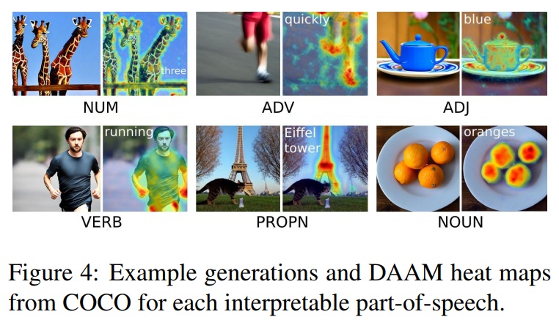
3.2 Phân tích gán nhãn tổng quát

Slide 29
04
PHÂN BỐ THỊ GIÁC

Slide 30
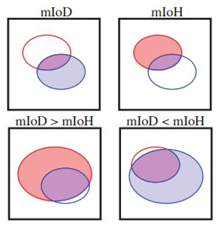
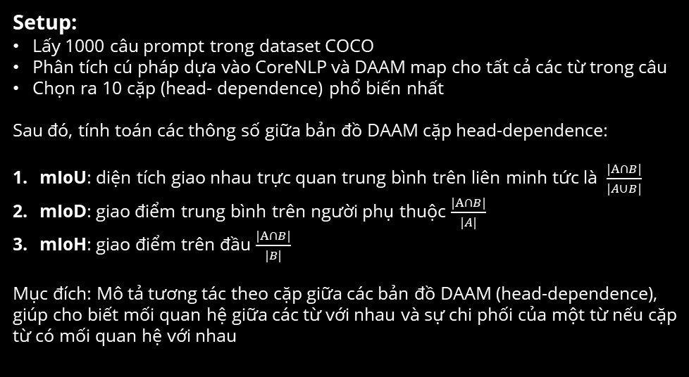
Mô tả tương tác các cặp bản đồ nhiệt tương tác theo cặp
Setup:
Lấy 1000 câu prompt trong dataset COCO
Phân tích cú pháp dựa vào CoreNLP và DAAM map cho tất cả các từ trong câu
Chọn ra 10 cặp (head- dependence) phổ biến nhất
Sau đó, tính toán các thông số giữa bản đồ DAAM cặp head-dependence:
mIoU: diện tích giao nhau trực quan trung bình trên liên minh tức là $\frac{|A∩B|}{|A∪B|}$
mIoD: giao điểm trung bình trên người phụ thuộc $\frac{|A∩B|}{|A|}$
mIoH: giao điểm trên đầu $\frac{|A∩B|}{|B|}$
Mục đích: Mô tả tương tác theo cặp giữa các bản đồ DAAM (head-dependence), giúp cho biết mối quan hệ giữa các từ với nhau và sự chi phối của một từ nếu cặp từ có mối quan hệ với nhau
Notes:
Thường sẽ sử dụng các phương pháp đạo hàm trong quá trình lan truyền ngược. Tuy nhiên, nhược điểm là độ chính xác còn chưa cao.
Thay vào đó DAAM sẽ sử dụng ý tưởng của NLP để tìm ra các thuộc tính quan trọng trong từ vựng dựa trên sự phân bố của từ trong văn bản. Trong mô hình Diffusion,
- Cơ chế Attention được sử dụng để liên kết văn bản nhúng với vùng ảnh theo tững pixel
- Sau đó chuẩn hóa nó về khoảng [0,1]
- Sử dụng mạng U-net để khử nhiễu và chịu trách nhiệm tổng hợp. Vì khả năng phân đoạn hình ảnh mạnh mẽ của mô hình. Mô hình U-net mang khổi tích chập thu nhỏ sampling để giữ lại những đặc trưng sau đó, một khối tích chập phóng to để đưa về kích thước ban đầu
- Tuy nhiên, các lớp các nhau sẽ sinh ra nhiều bản đồ nhiệt khác nhau
- DAAM sẽ sử dụng nôi suy bicubic lên bản đồ nhiệt sau đó sẽ cộng các bản đồ nhiệt thành một bản đồ nhiệt duy nhất
- Sau đó để tạo ra một bản độ heat-map nhị phân, ta sẽ đặt một ngưỡng threshold để chọn những giá trị theo chuẩn ngưỡng

Slide 31
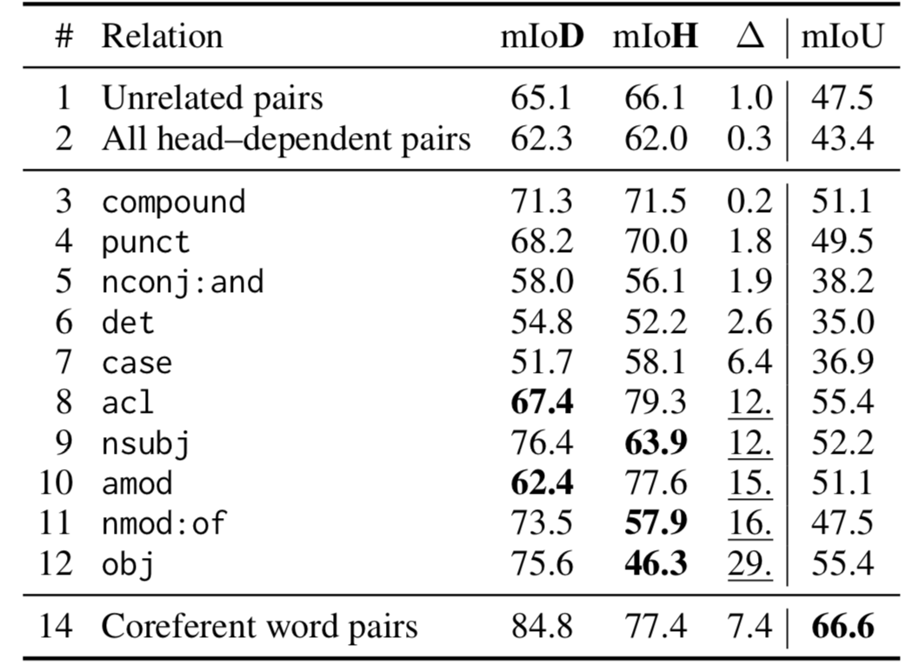
Mô tả tương tác các cặp bản đồ nhiệt tương tác theo cặp
MIoU đo lường sự tương đồng và khác biệt giữa mIoD và mIoH định lượng sự thống trị.
Nếu mIoD > mIoH, thì head chứa (chi phối) người phụ thuộc (dependent) nhiều hơn và ngược lại (cái nhỏ chi phối cái lớn)
Động từ dường như ngữ cảnh hóa chủ ngữ và đối tượng xung quanh (động từ thống trị) (row 8)
Các cặp từ có “of” thường sử thống trị sẽ hướng tới danh từ chỉ tập hợp (ví dụ pile of oranges) (trực quan) (row 11)
Ngược lại ở cặp trạng ngữ tính từ hoạt động phản trực quan, các tính từ mô tả chiếm ưu thế trực quan các danh từ mà chúng tác động lên (row 10)
Notes:
Thường sẽ sử dụng các phương pháp đạo hàm trong quá trình lan truyền ngược. Tuy nhiên, nhược điểm là độ chính xác còn chưa cao.
Thay vào đó DAAM sẽ sử dụng ý tưởng của NLP để tìm ra các thuộc tính quan trọng trong từ vựng dựa trên sự phân bố của từ trong văn bản. Trong mô hình Diffusion,
- Cơ chế Attention được sử dụng để liên kết văn bản nhúng với vùng ảnh theo tững pixel
- Sau đó chuẩn hóa nó về khoảng [0,1]
- Sử dụng mạng U-net để khử nhiễu và chịu trách nhiệm tổng hợp. Vì khả năng phân đoạn hình ảnh mạnh mẽ của mô hình. Mô hình U-net mang khổi tích chập thu nhỏ sampling để giữ lại những đặc trưng sau đó, một khối tích chập phóng to để đưa về kích thước ban đầu
- Tuy nhiên, các lớp các nhau sẽ sinh ra nhiều bản đồ nhiệt khác nhau
- DAAM sẽ sử dụng nôi suy bicubic lên bản đồ nhiệt sau đó sẽ cộng các bản đồ nhiệt thành một bản đồ nhiệt duy nhất
- Sau đó để tạo ra một bản độ heat-map nhị phân, ta sẽ đặt một ngưỡng threshold để chọn những giá trị theo chuẩn ngưỡng

Slide 32
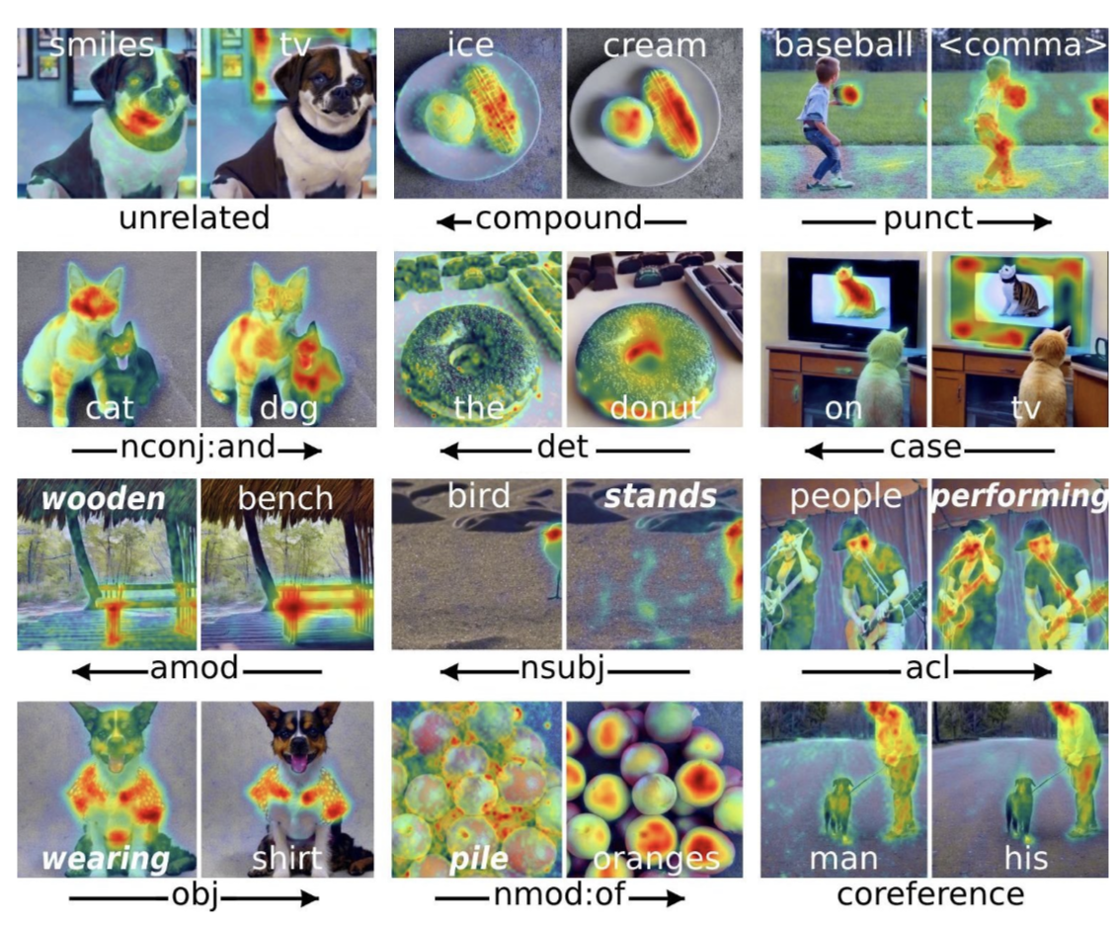
Mô tả tương tác các cặp bản đồ nhiệt tương tác theo cặp
Notes:
Thường sẽ sử dụng các phương pháp đạo hàm trong quá trình lan truyền ngược. Tuy nhiên, nhược điểm là độ chính xác còn chưa cao.
Thay vào đó DAAM sẽ sử dụng ý tưởng của NLP để tìm ra các thuộc tính quan trọng trong từ vựng dựa trên sự phân bố của từ trong văn bản. Trong mô hình Diffusion,
- Cơ chế Attention được sử dụng để liên kết văn bản nhúng với vùng ảnh theo tững pixel
- Sau đó chuẩn hóa nó về khoảng [0,1]
- Sử dụng mạng U-net để khử nhiễu và chịu trách nhiệm tổng hợp. Vì khả năng phân đoạn hình ảnh mạnh mẽ của mô hình. Mô hình U-net mang khổi tích chập thu nhỏ sampling để giữ lại những đặc trưng sau đó, một khối tích chập phóng to để đưa về kích thước ban đầu
- Tuy nhiên, các lớp các nhau sẽ sinh ra nhiều bản đồ nhiệt khác nhau
- DAAM sẽ sử dụng nôi suy bicubic lên bản đồ nhiệt sau đó sẽ cộng các bản đồ nhiệt thành một bản đồ nhiệt duy nhất
- Sau đó để tạo ra một bản độ heat-map nhị phân, ta sẽ đặt một ngưỡng threshold để chọn những giá trị theo chuẩn ngưỡng

Slide 33
05
PHÂN TÍCH NGỮ NGHĨA TRỰC QUAN

Slide 34
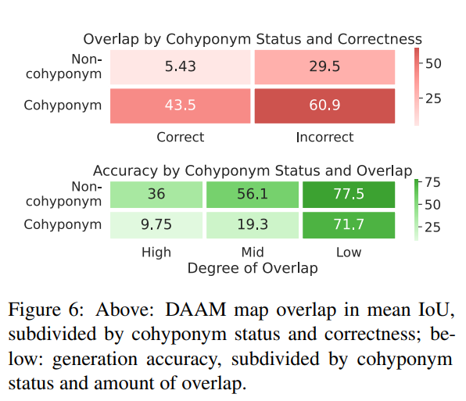
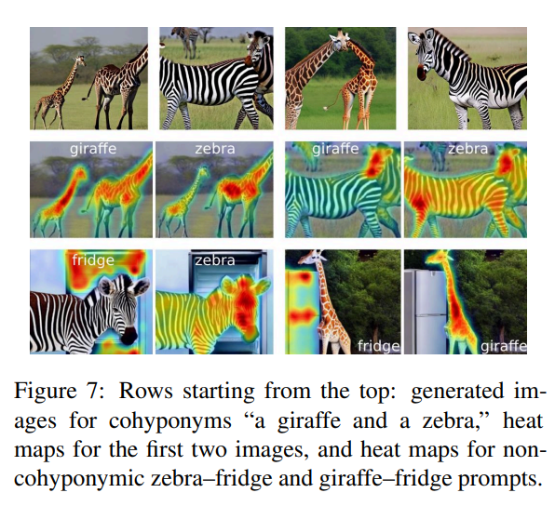
5.1. Cohyponym
Set up:
Thể hiện các trường ngữ nghĩa ở 80 đối tượng thị giác của COCO, trong đó 28 đổi tượng có ít nhất 1 cặp cohyponym
trên 16 siêu âm riêng biệt. Sử dụng 1000 câu prompt với mẫu câu là "a( n) <danh từ> và a(n) <danh từ>“
Tạo ra hình ảnh từ câu prompt đó, và đánh giá thủ công với từng cặp ảnh và label. Một cặp được coi là phù hợp khi cả 2 đối tượng phải xuất hiện trong cũng một khung ảnh.
Kết quả:
Độ chính xác trong việc tạo ra văn bản là 61%, trong khi tập hợp các từ đồng nghĩa đạt 52%
Chỉ số IoU trung bình cho các từ đồng nghĩa và không đồng nghĩa lần lượt là 46.7 và 22.9
Độ chính xác cao hơn trên các cặp từ có độ trùng lấn thấp (71.7–77.5%) hơn là các cặp có độ trùng lấn cao (9.8–36%)
Notes:
Nhìn chung, tập hợp các từ không đồng nghĩa đạt được độ chính xác trong việc tạo ra văn bản là 61%, trong khi tập hợp các từ đồng nghĩa đạt 52%
Chỉ số IoU trung bình cho các từ đồng nghĩa và không đồng nghĩa lần lượt là 46.7 và 22.9
Tính toán độ chính xác dựa vào điểm cắt (Hình 6) với các mức thấp, trung bình, cao (0.4, 0.4–0.6 và 0.6). Và có thể quan sát thấy quan sát thấy độ chính xác cao hơn trên các cặp từ có độ trùng lấn thấp (71.7–77.5%) hơn là các cặp có độ trùng lấn cao (9.8–36%)

Slide 35
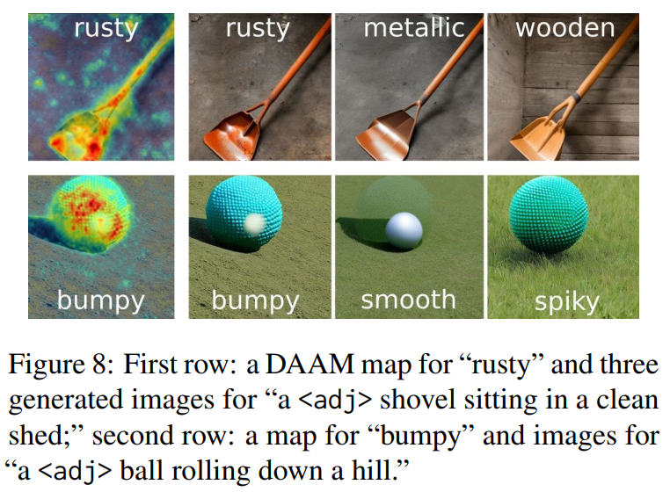
5.2. Tính từ rối loạn
Nghiên cứu sự tác động của tính từ lên danh từ
"a<adj> <noun> <verb phrase>”
"một cái xẻng {gỉ sét, kim loại, gỗ} đang nằm trong một kho sạch sẽ"
Nếu không có sự rối loạn (entanglement), thì nền không nên có những đặc điểm liên quan đến tính từ đó
Notes:
"một quả bóng {lồi lõm, mượt mà, gai góc} đang lăn xuống đồi," với "lồi lõm" tạo ra mặt đất gồ ghề, "mượt mà" làm cho mặt đất phẳng hơn, và "gai góc" có những cánh cỏ gai.

Slide 36
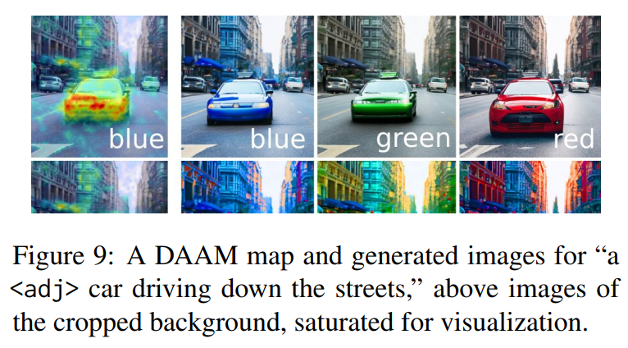
5.2. Tính từ rối loạn
"một chiếc xe {xanh dương, xanh lá cây, đỏ} đang lái trên đường phố"

Slide 37
06
DEMO và KẾT LUẬN

Slide 38
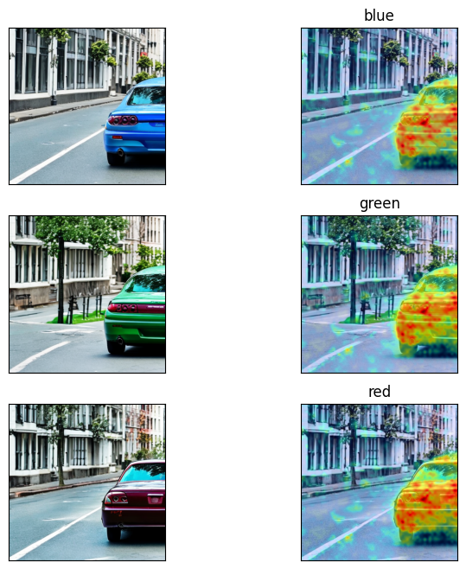
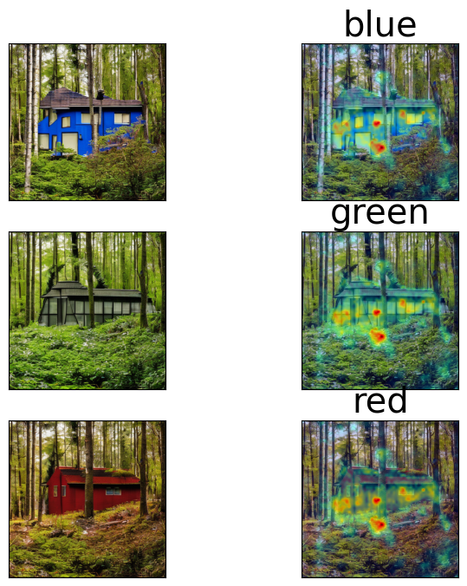
DEMO
Notes:
Ảnh hưởng của tính từ đối với ảnh sinh ra được đánh giá bởi bản đồ nhiệt

Slide 39
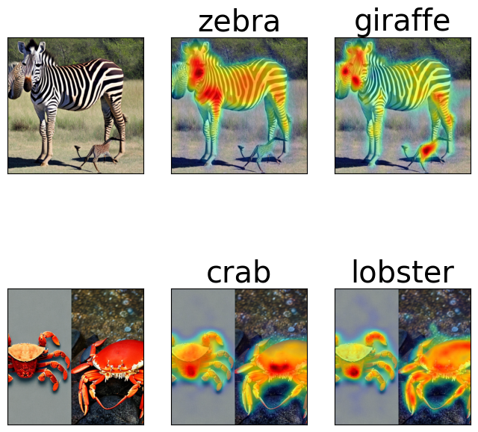
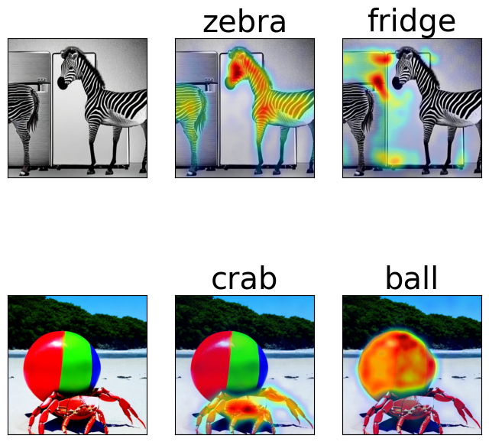
DEMO
Notes:
Nhầm lẫn và giảm chất lượng khi gặp các cohyponym đối với zebra-giraffe và crab-lobster
Sự nhầm lẫn không xảy ra đối với zebra-fridge và crab-ball

Slide 40
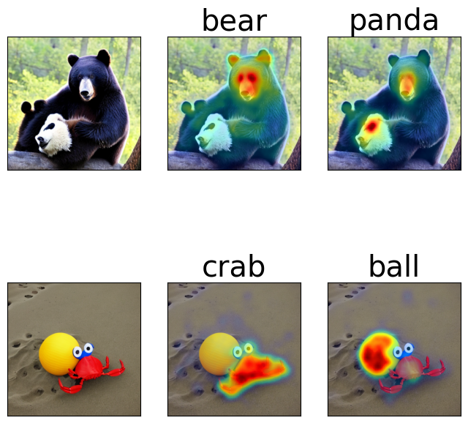
DEMO
Notes:
Tương tự đối với nhầm lẫn trên bear-panda

Slide 41
Kết luận
Một số đóng góp đang ghi nhận của bài báo này bao gồm:
- Nghiên cứu các hiện tượng trực giác trong các mô hình bằng cách diễn giải các bản đồ chú ý chéo word-pixel
- Chứng minh phương pháp gán nhãn đối tượng thông qua:
- Nhiệm vụ phân đoạn ngữ nghĩa
- Nghiên cứu phân phân tích gắn nhãn tổng quát
- Đánh giá cách các mối quan hệ cú pháp chuyển thành tương tác trực quan, nhận thấy rằng một số bản đồ nhất định về head đã gộp những dependent của chúng lại một cách không thích hợp
- Hình thành các giả thuyết về:
- sự vướng víu các đặc điểm và bị xáo trộn các cohyponym
- các tính từ có phạm vi ảnh hưởng quá rộng

Slide 42
Hướng phát triển
Them huong phat trien o day

Slide 43
Thank you for your attention

